Slide 1
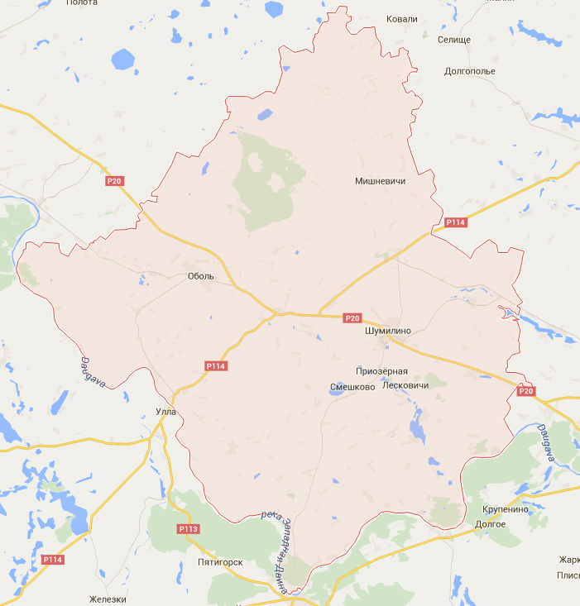
Бюллетень
об исполнении
местных бюджетов
на 1 января 2021 года
Финансовый отдел Шумилинского райисполкома

Slide 2
Состав местных бюджетов
РАЙОННЫЙ БЮДЖЕТ
Базовый
уровень (1)
БЮДЖЕТЫ сельских Советов
Первичный
уровень (8)

Slide 3
Исполнение бюджета
тыс.руб.
Наименование | ДОХОДЫ |  |  | РАСХОДЫ |  |  | ДЕФИЦИТ(-); ПРОФИЦИТ (+)
 | Уточненный план год | Исполнено год | % | Уточненный план год | Исполнено год | % | Уточненный план год | Исполнено год
Консолидированный бюджет района | 39613,7 | 39638,7 | 100,1 | 39743,1 | 39720,3 | 99,9 | -129,4 | -81,6
Районный бюджет | 39074,6 | 39099,5 | 100,1 | 39202,9 | 39181,4 | 99,9 | -128,3 | -81,9
Добейский | 92,6 | 92,6 | 100,0 | 92,7 | 92,6 | 99,9 | -0,1 | 0,0
Ковляковский | 76,0 | 76,0 | 100,0 | 76,2 | 75,8 | 99,5 | -0,2 | 0,2
Ловжанский | 93,5 | 93,5 | 100,0 | 93,5 | 92,9 | 99,4 | 0,0 | 0,6
Мишневичский | 100,0 | 100,0 | 100,0 | 100,0 | 100,0 | 100,0 | 0,0 | 0,0
Николаевский | 77,2 | 77,2 | 100,0 | 77,3 | 77,2 | 99,9 | -0,1 | 0,0
Обольский | 92,8 | 92,9 | 100,1 | 934 | 93,3 | 99,9 | -0,6 | -0,4
Светлосельский | 86,0 | 86,0 | 100,0 | 86,1 | 86,1 | 100,0 | -0,1 | -0,1
Сиротинский | 80,2 | 80,2 | 100,0 | 80,2 | 80,2 | 100,0 | 0,0 | 0,0
ИТОГО по бюджетам сельских Советов | 698,3 | 698,4 | 100,0 | 699,4 | 698,1 | 99,8 | -1,1 | 0,3

Slide 4
Структура доходов местных бюджетов
тыс.руб.
тыс.руб.

Slide 5
Динамика доходов местных бюджетов
тыс.руб.
тыс.руб.
118,5
105,1%
119,0%
121,2%
99,2%
115,0%
120,5%
121,9%
113,0%
Темпы роста доходов

Slide 6
Доля собственных доходов в структуре доходов местных бюджетов

Slide 7
Структура расходов местных бюджетов по функциональной классификации расходов бюджета

Slide 8
Структура расходов местных бюджетов по экономической классификации расходов бюджета

Slide 9
Динамика расходов местных бюджетов
тыс.руб.
117,4%
116,1 %
руб.
102,8%
105,3%
97,9%
117,5%
98,6%
96%
101,5%
101,3%
Темпы роста расходов

Slide 10
Долговые обязательства органов местного управления и самоуправления
тыс. рублей
 | 2016 г. | 2017 г. | 2018 г. | 2019 г. | 2020 г.
Ценные бумаги, размещенные местными исполнительными и распорядительными органами на внутреннем финансовом рынке | 0,0 | 2455,1 | 2455,1 | 1987,5 | 1519,9
Обязательства, подлежащие исполнению по выданным гарантиям местных исполнительных и распорядительных органов | 103,4 | 0,0 | 0,0 | 1,8 | 0,0
Бюджетные кредиты | 0,0 | 0,0 | 0,0 | 0,0 | 0,0
Долг органов местного управления и самоуправления | 103,4 | 2455,1 | 2455,1 | 1989,3 | 1519,9
Долг, гарантированный местными исполнительными и распорядительными органами | 1479,7 | 125,8 | 111,8 | 108,3 | 104,2
ВСЕГО | 1583,1 | 2580,9 | 2566,9 | 2097,6 | 1624,1

Slide 11
Динамика просроченной задолженности по бюджетным ссудам (займам), исполненным гарантиям
тыс.руб.

